Slide 1
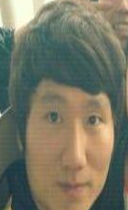
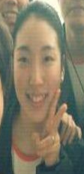

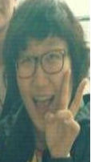




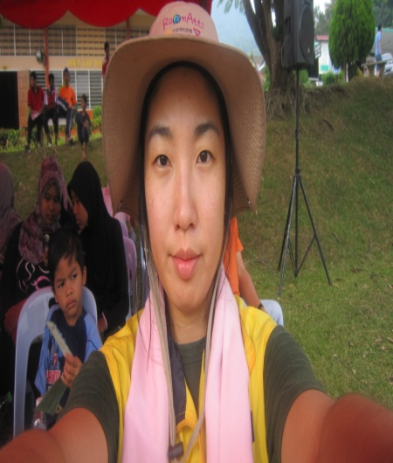
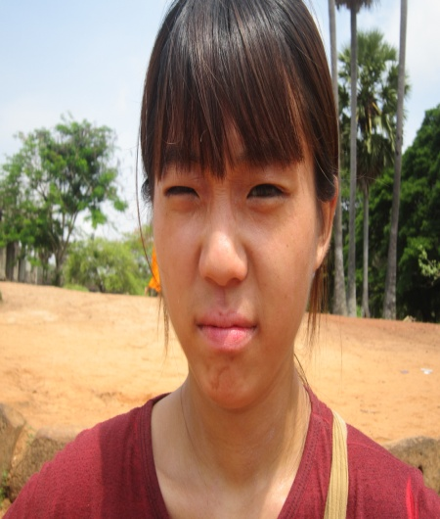
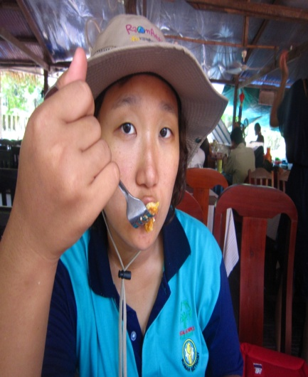
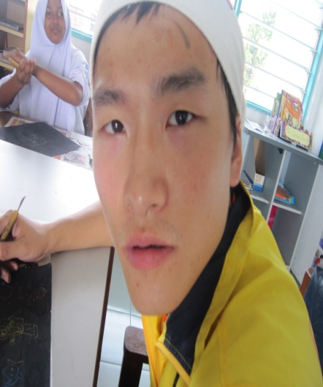
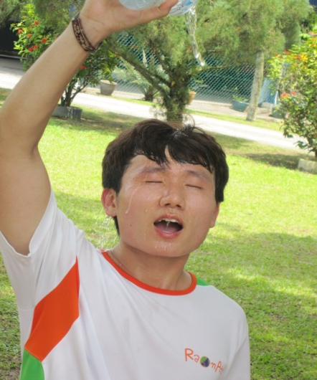
라온아띠 말레이시아 7th
귀국보고

Slide 2
저희를 소개합니다!
소광호
David
조혜민
Amin
고아라
Sonia
김지훈
Kim
서보영
Bobo

Slide 3
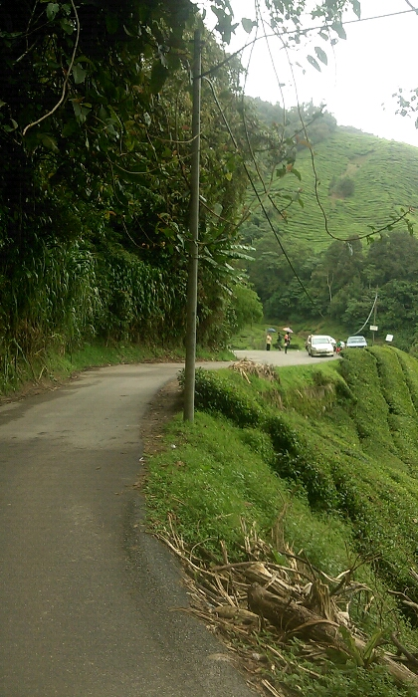
목차
주요 활동 장소 및 활동 내용 소개
-KL YMCA
수화 수업, 바하사 수업, 위즈마하라판, 데프 프리스쿨, 그외 uncompulsory활동
-BETHANY HOME
수업 계획, 참여, 보조 활동, 문화교류 활동..
-PENANG YMCA
데프스쿨, 유스 카니발 준비, CCF 프로그램 참여, Y 카페 보조
3. 그 외 활동
- 350PPM 캠페인
- 여행
4. 우리들의 이야기

Slide 4
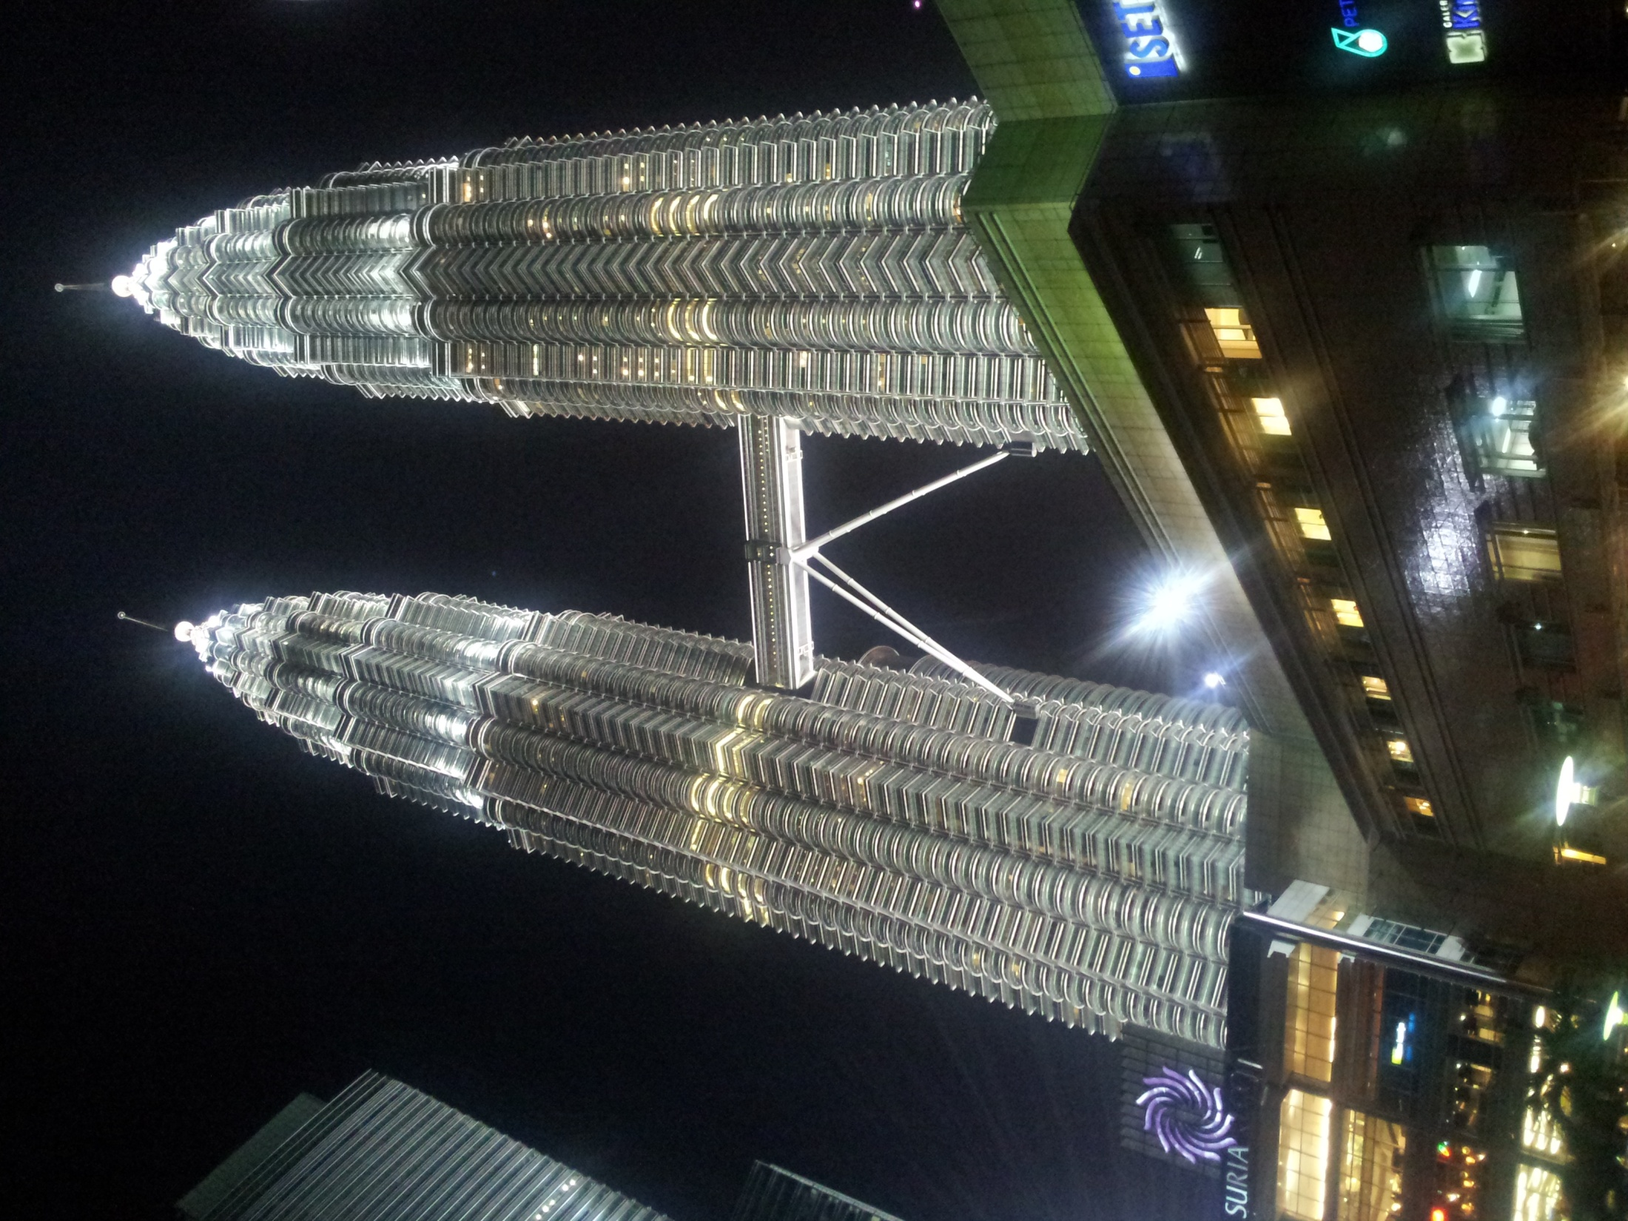
KL (Kuala Lumpur) 로!

Slide 5
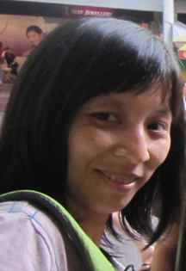
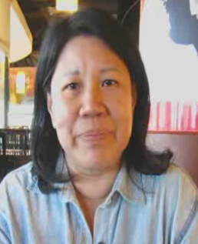
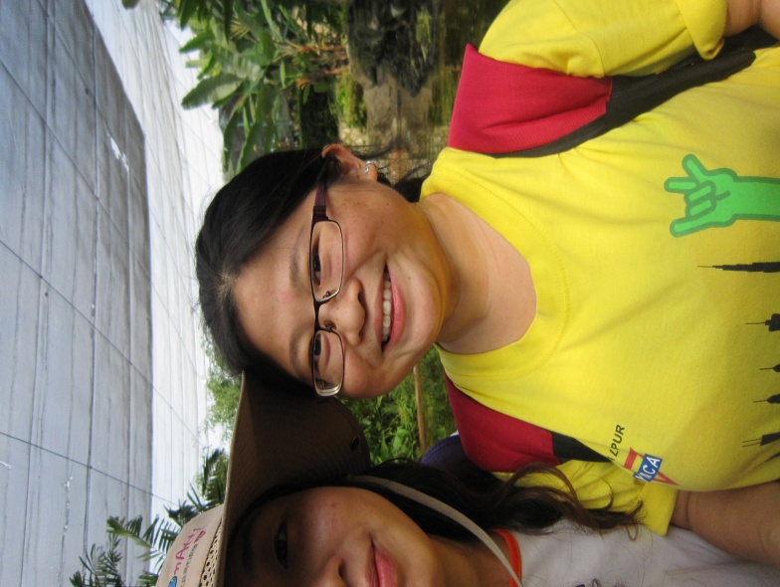
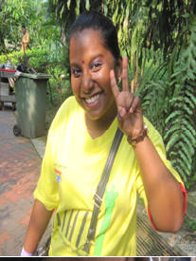
KL YMCA
Josephine
스태프 소개도 좀 했으면 좋겠고. 수화 사용 많이 했고.
수도로서 다른 도시와 어떻게 다른지 좀.
KL YMCA에서 진행하는 프로그램(우리가 참여했던 잡다구리 프로그램. 데프비트, 카포에라, 시니어클럽, 하모니카 수업, 피딩 푸어 프로그램 등..)
Irene tan.
Esther
그리고
Morley, Ginnie..
Jasmine

Slide 6
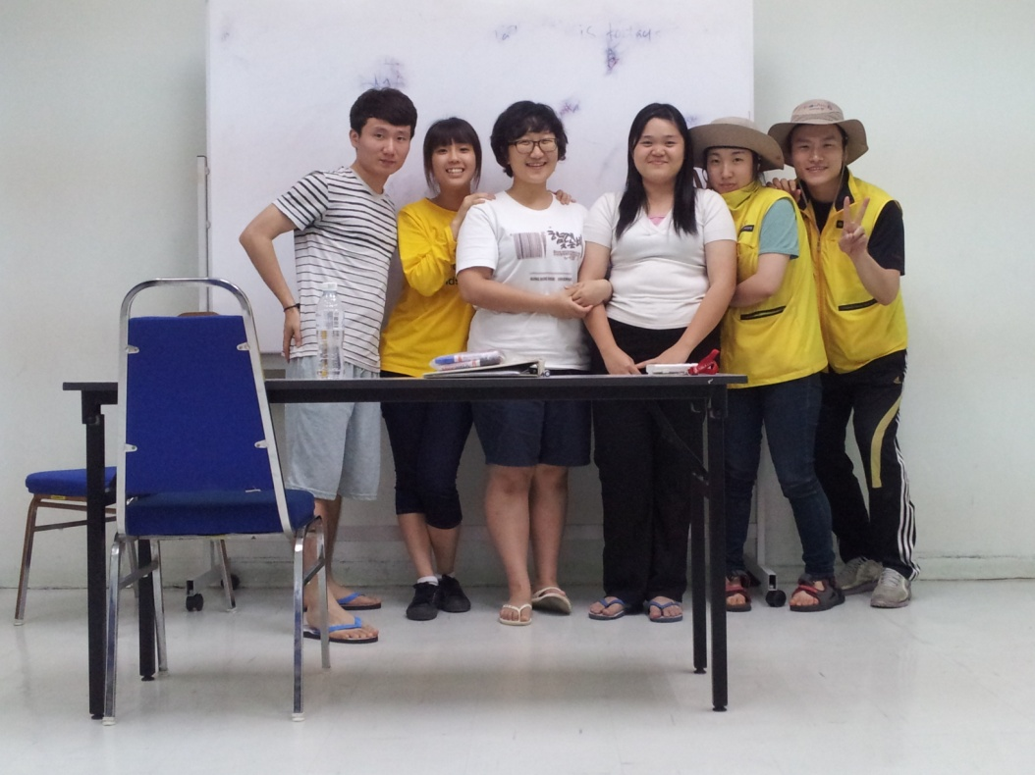
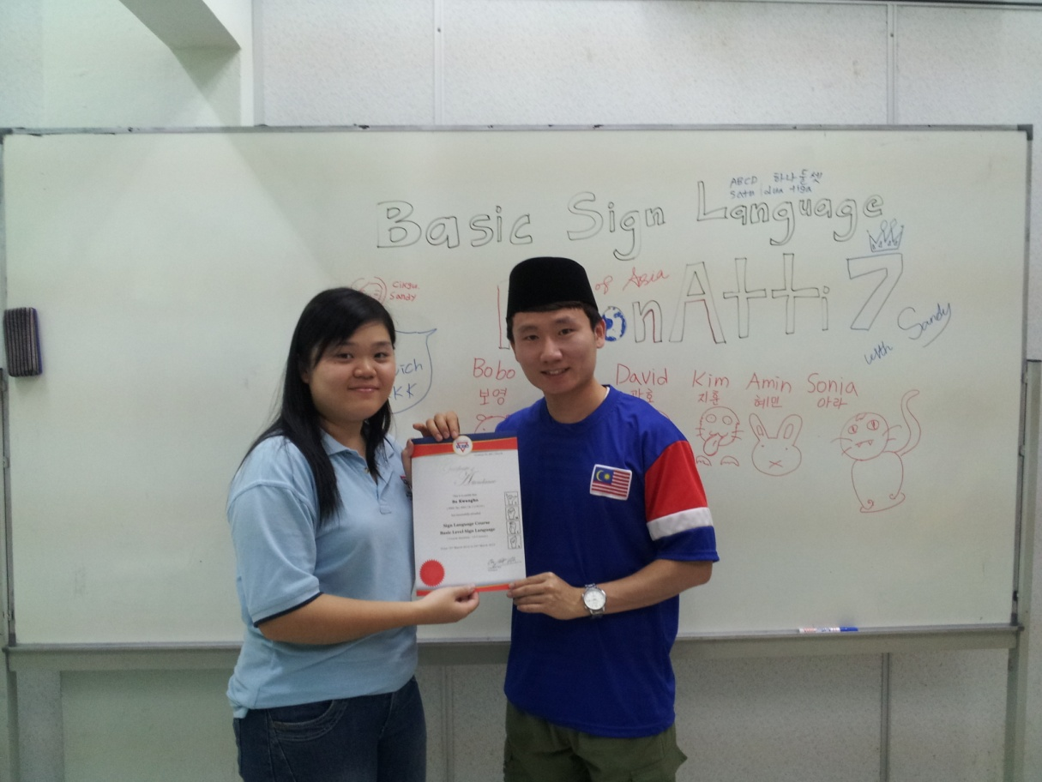
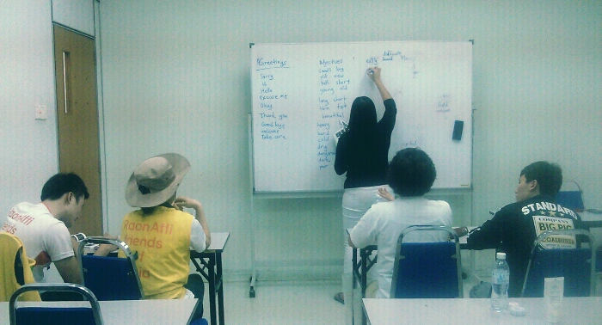
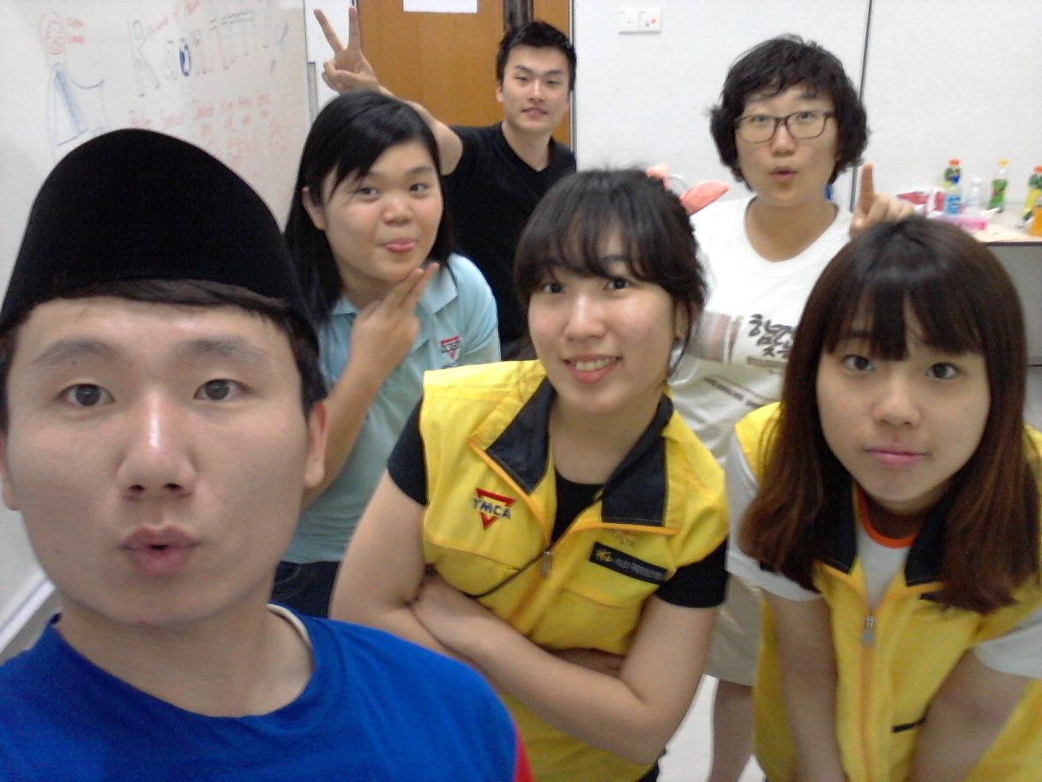
샌디와의 수화수업!

Slide 7
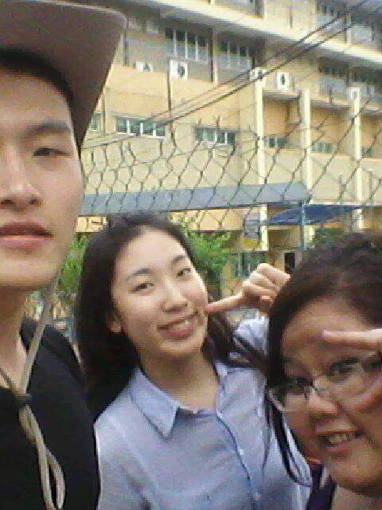
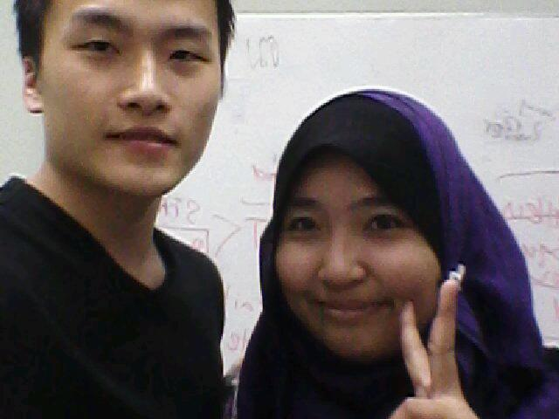
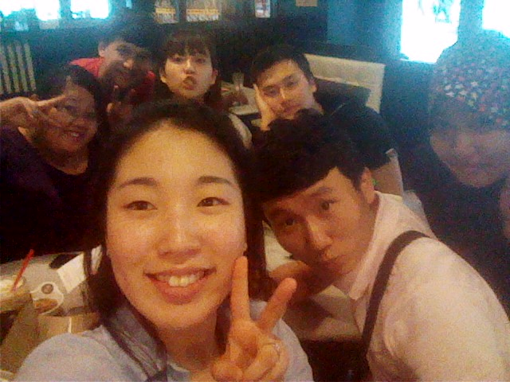
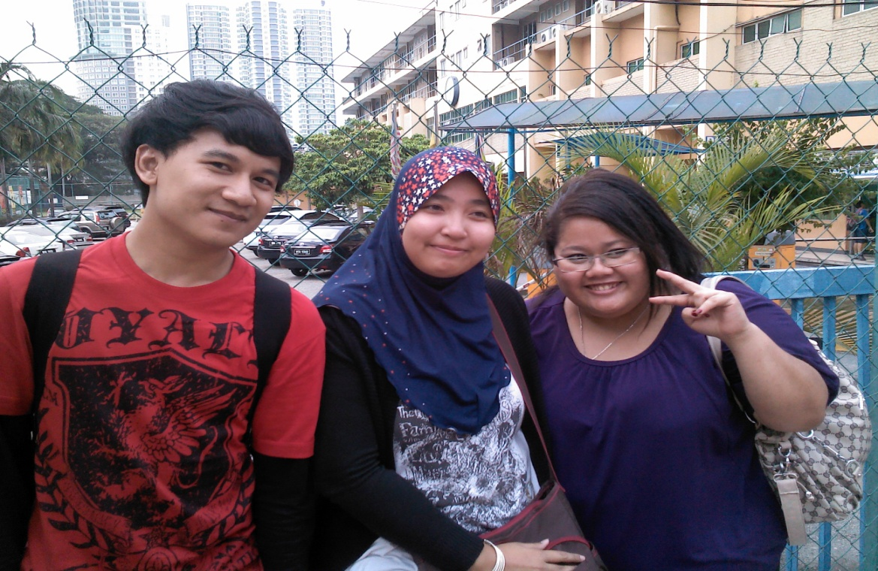
누리타 선생님과 바하사 수업 – 말레이시아 알기!

Slide 8
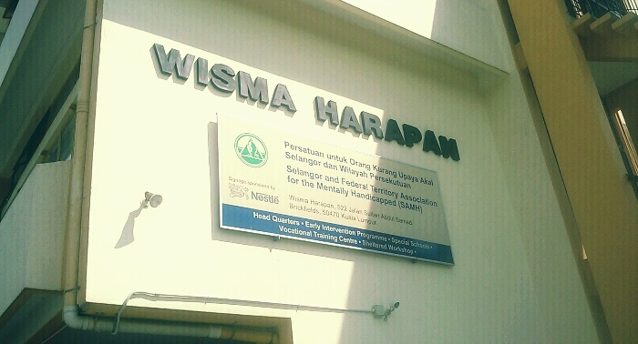
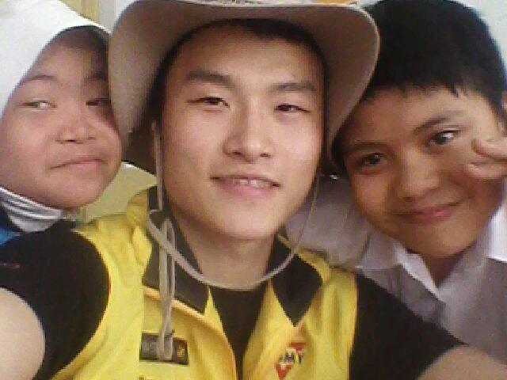
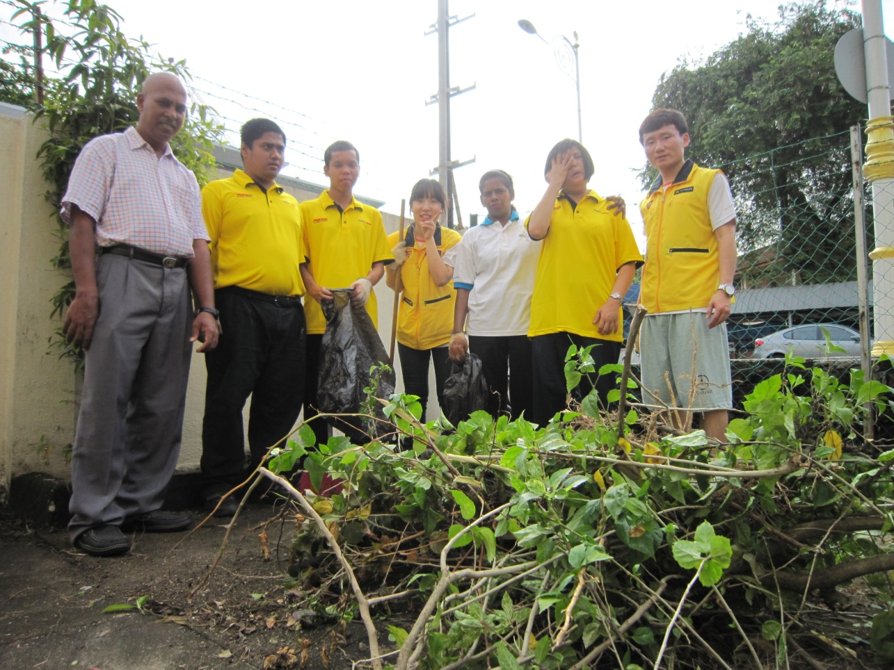
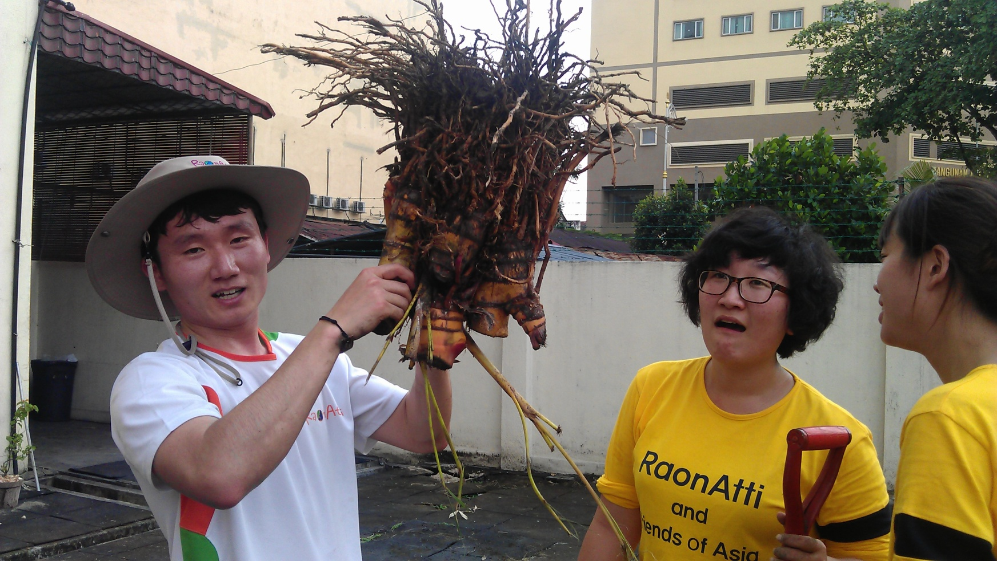
위즈마하라판 – 장애에 대해 배우다!

Slide 9
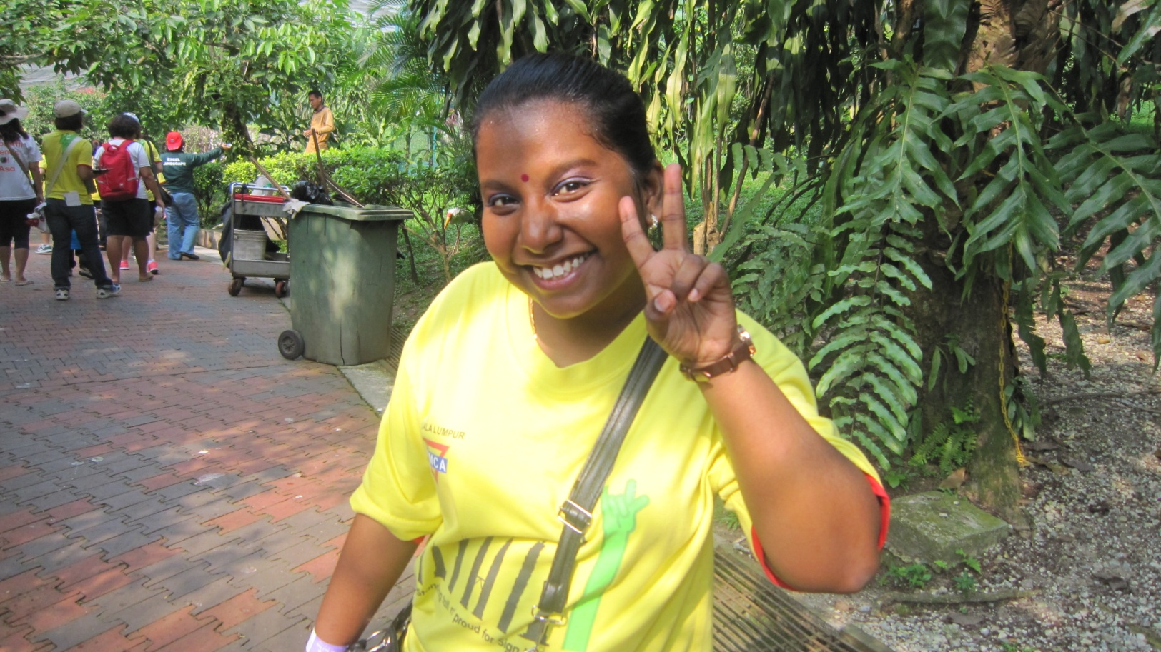
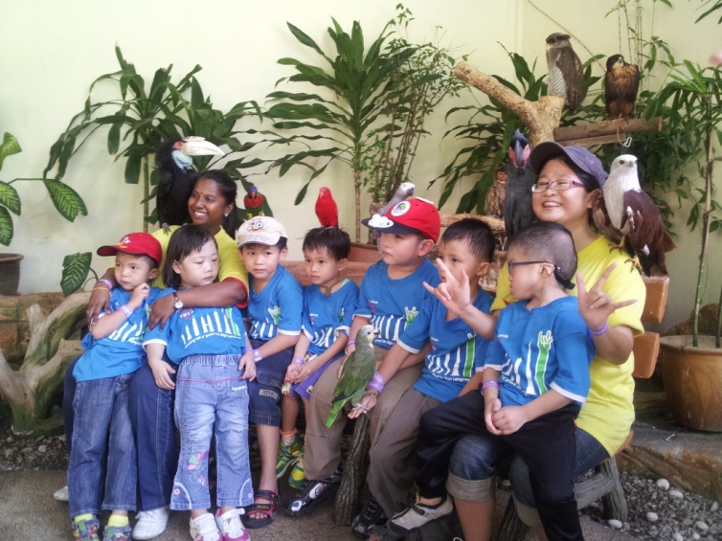
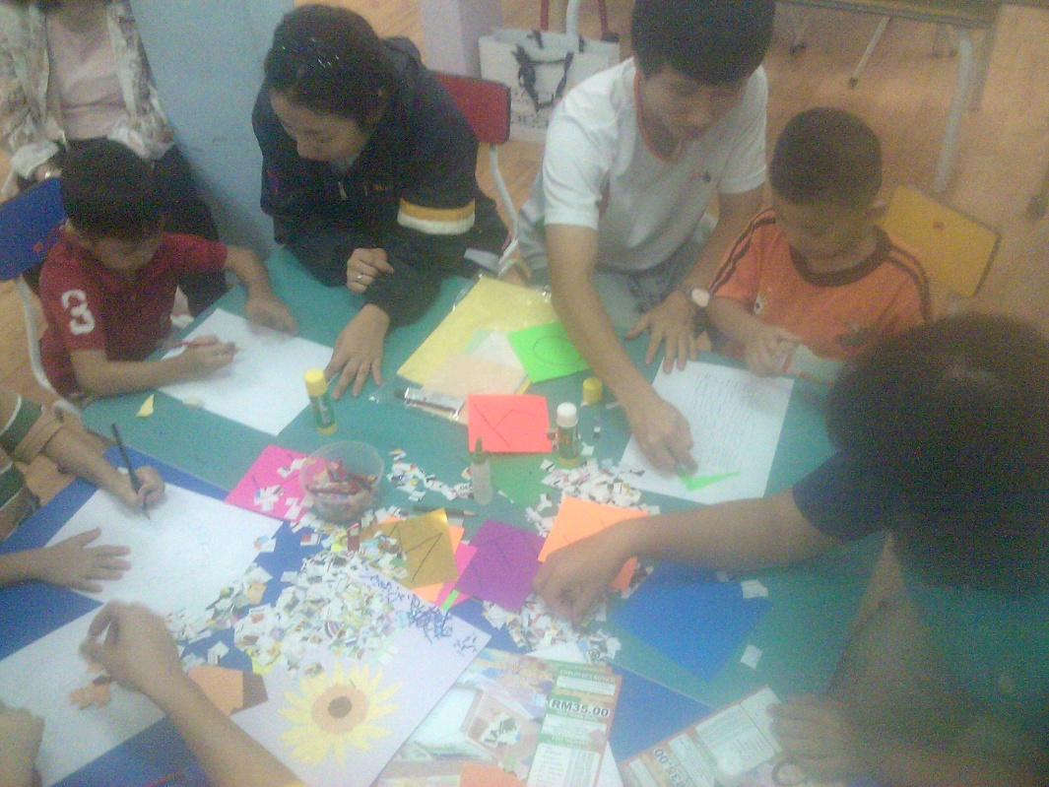
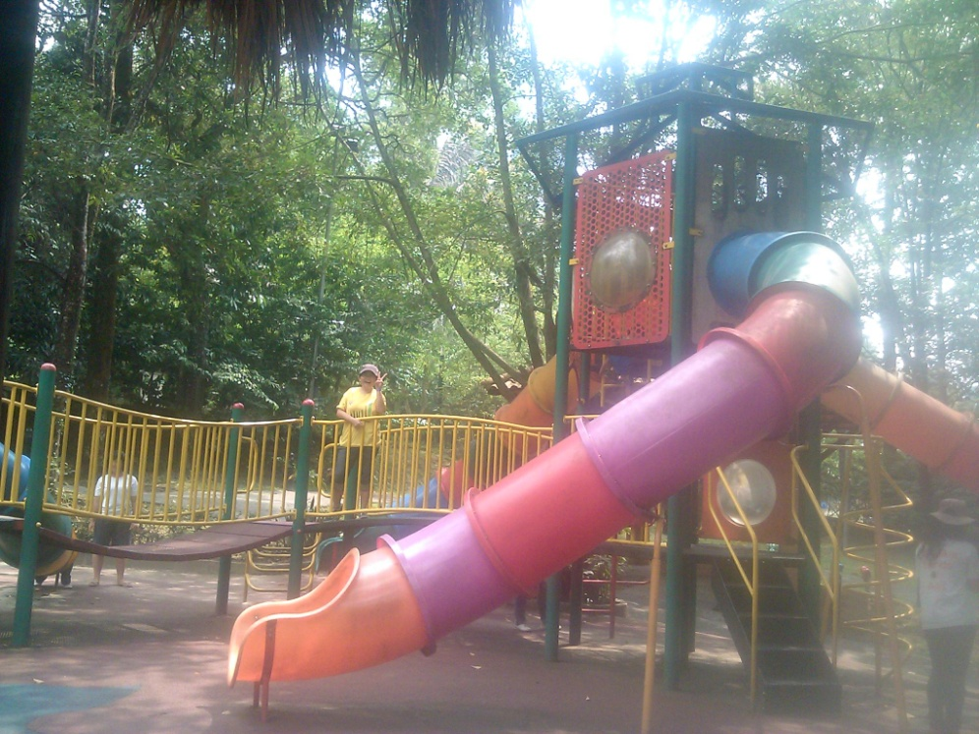
데프 유치원 – 350ppm과 출국 전 2주를 함께 한 아이들!

Slide 10
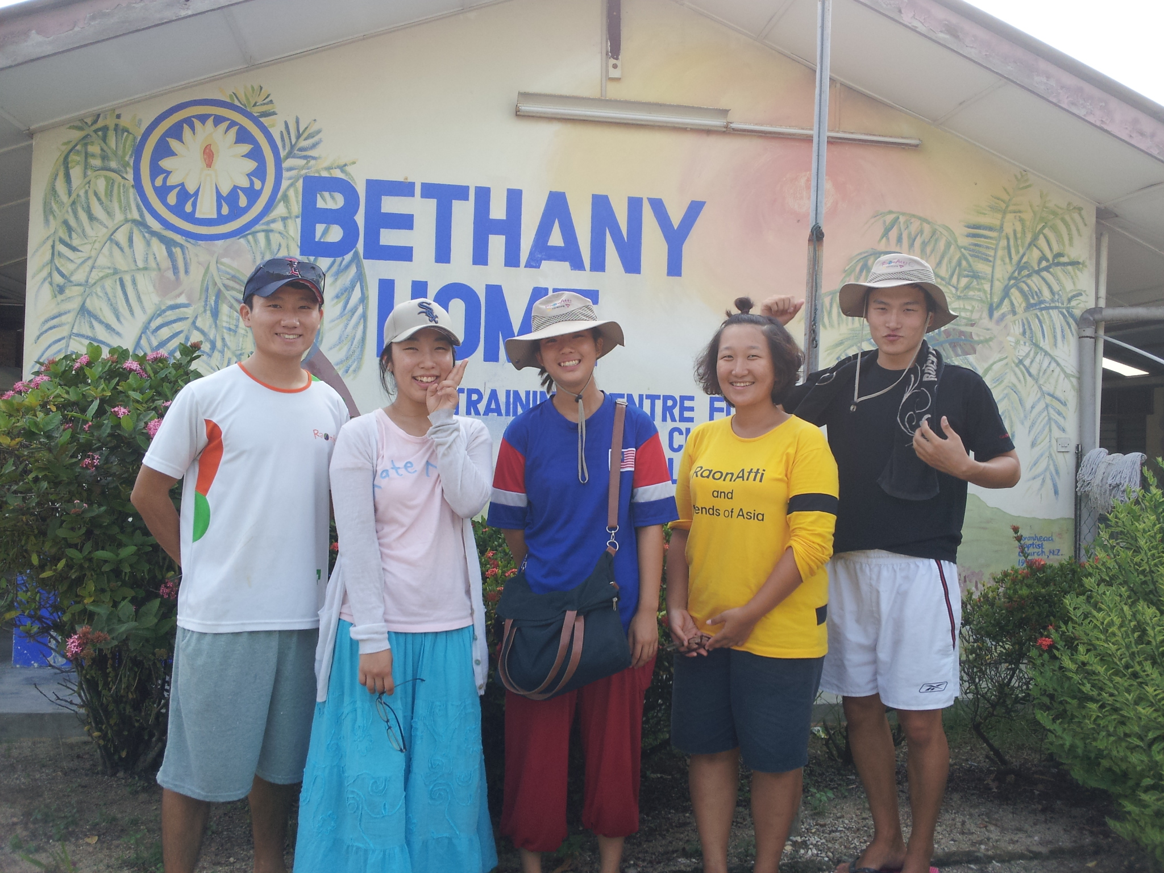
베다니 홈으로!

Slide 11
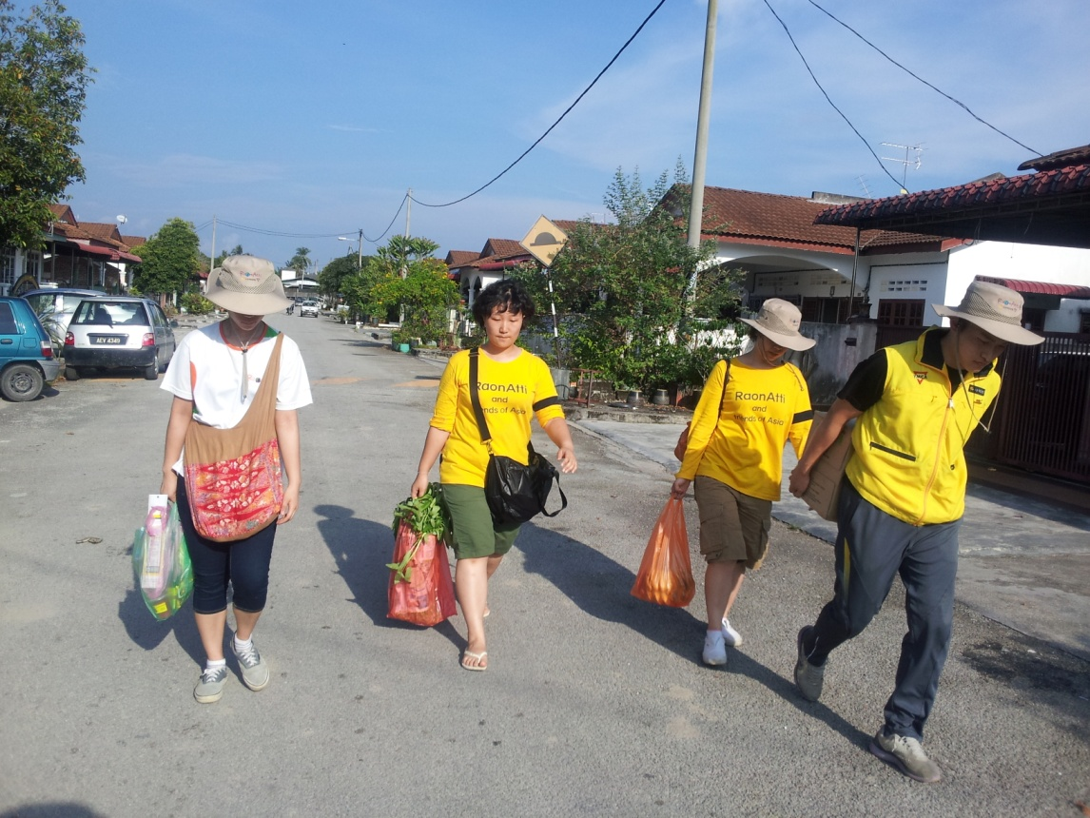
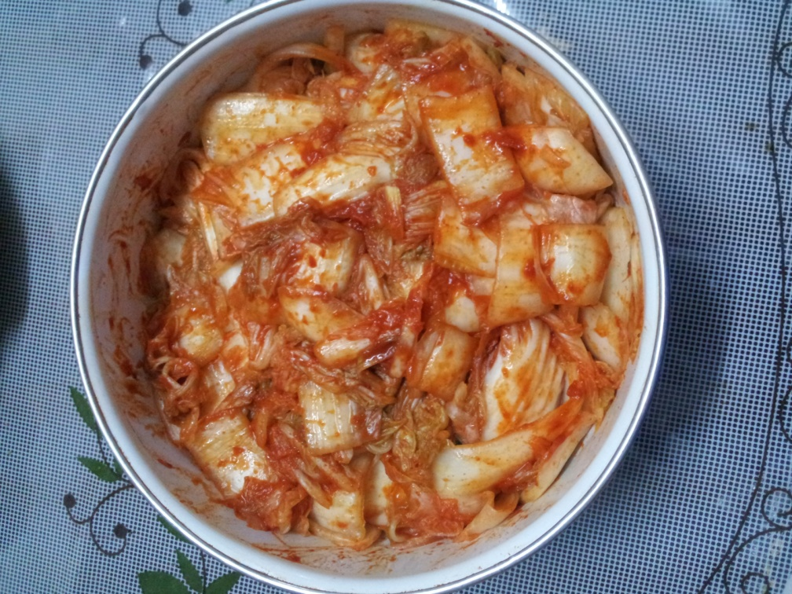
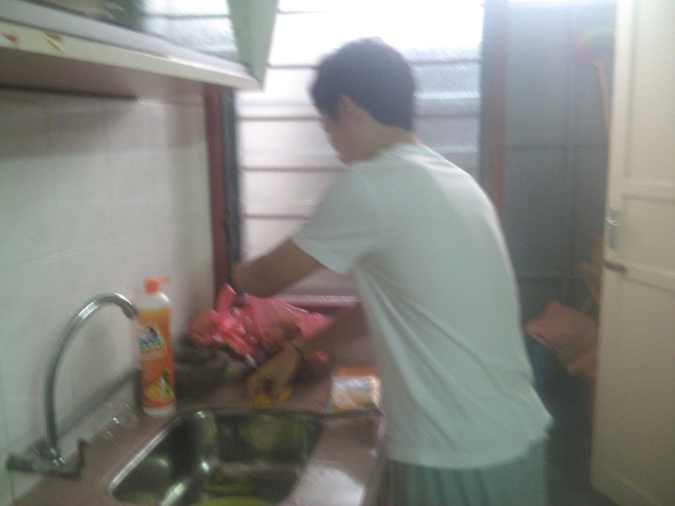
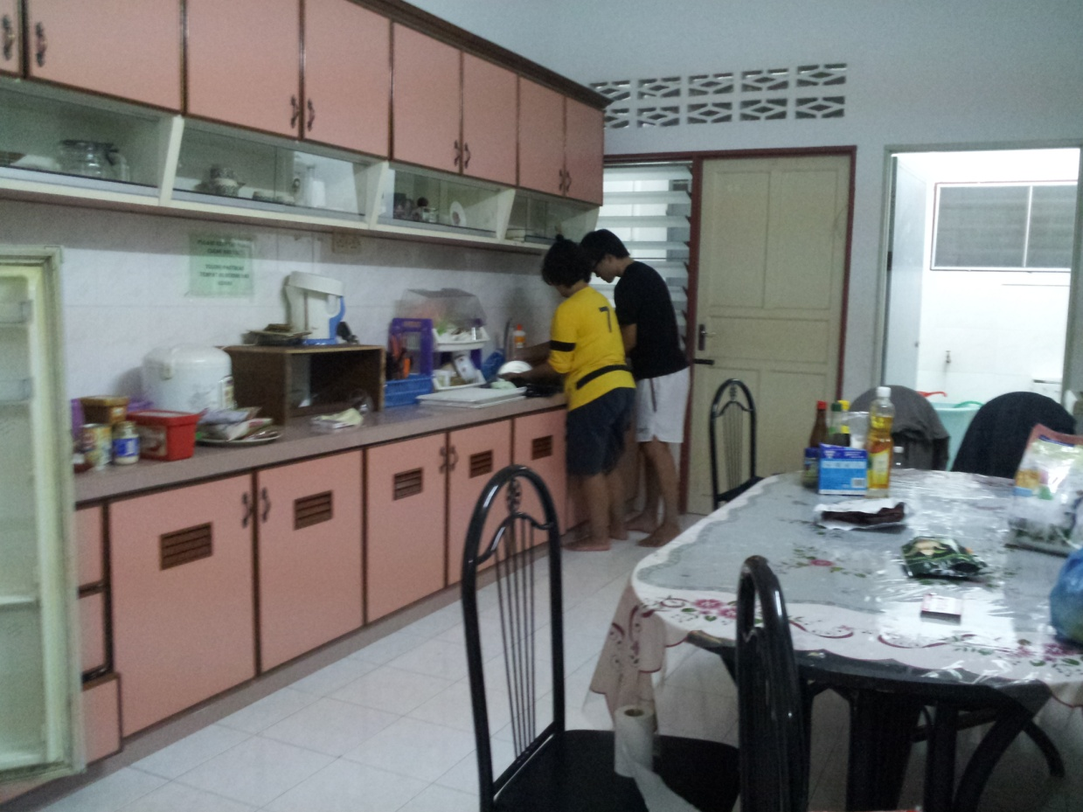
베다니 그룹홈 생활 – 우리 집을 공개합니다.

Slide 12
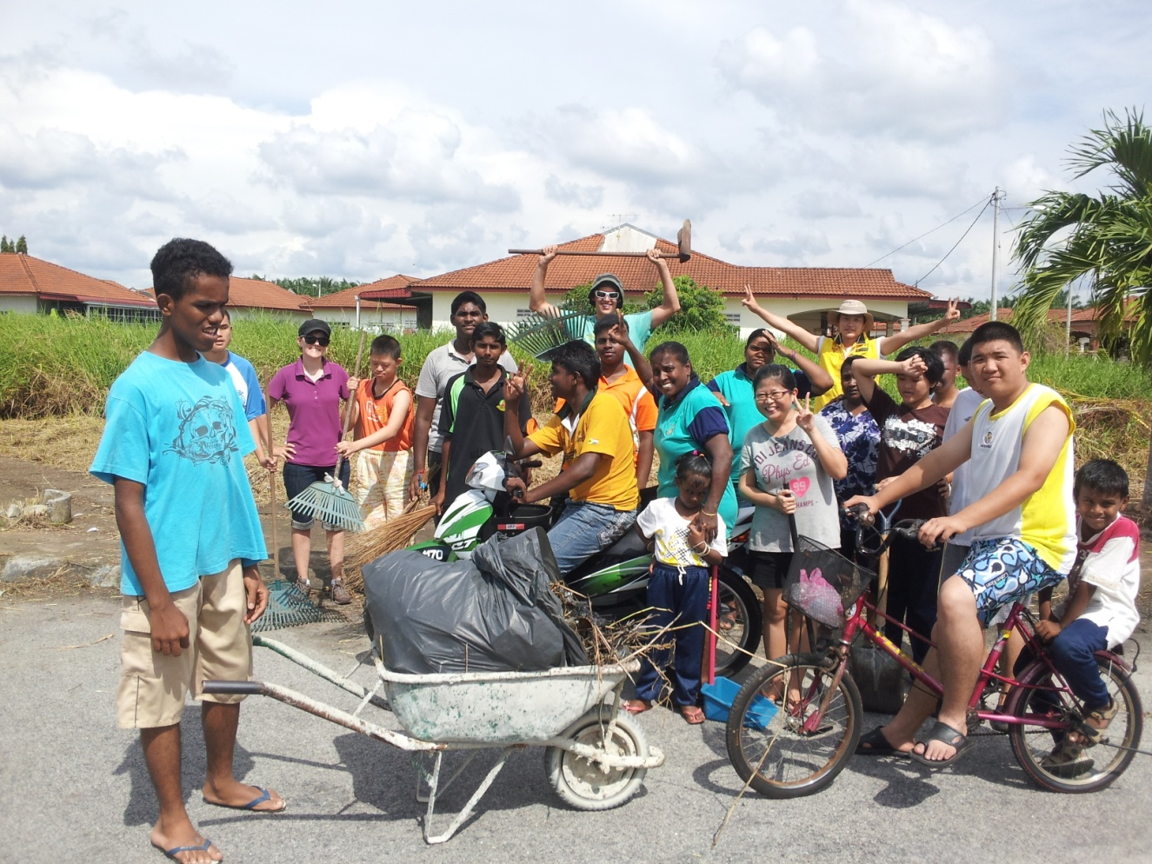
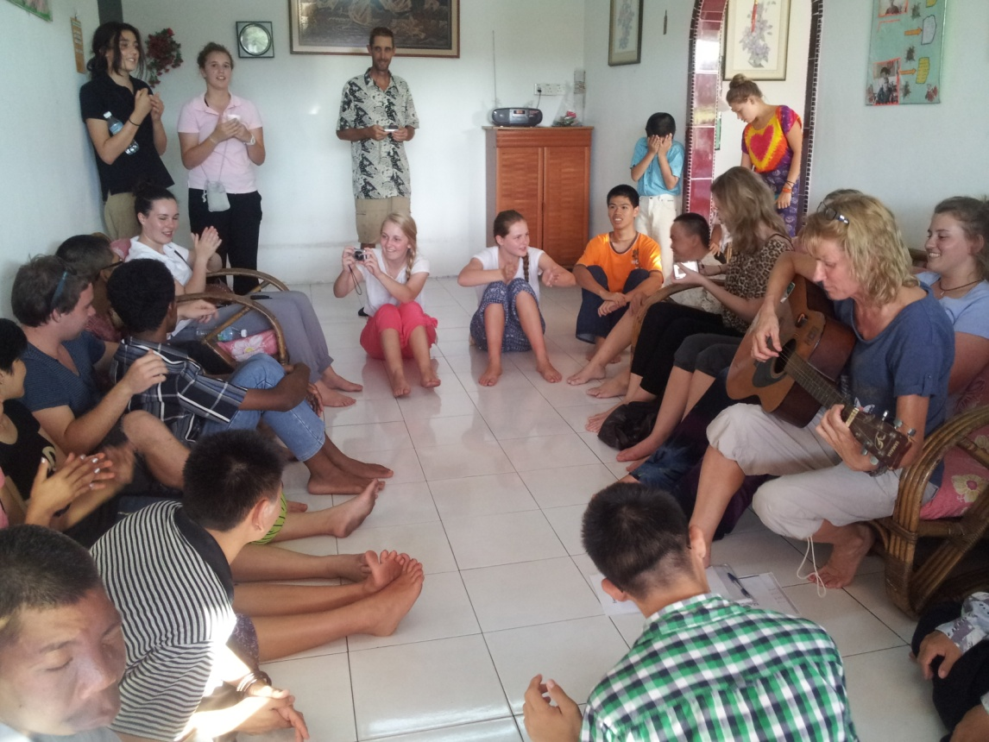
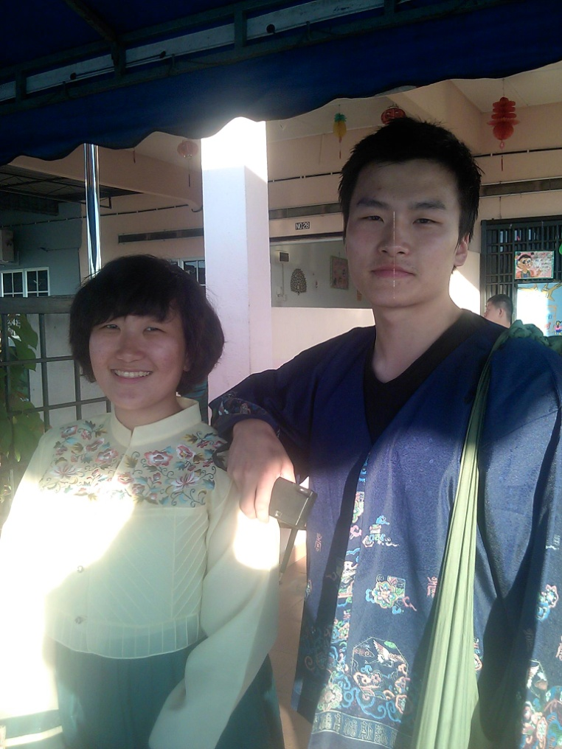
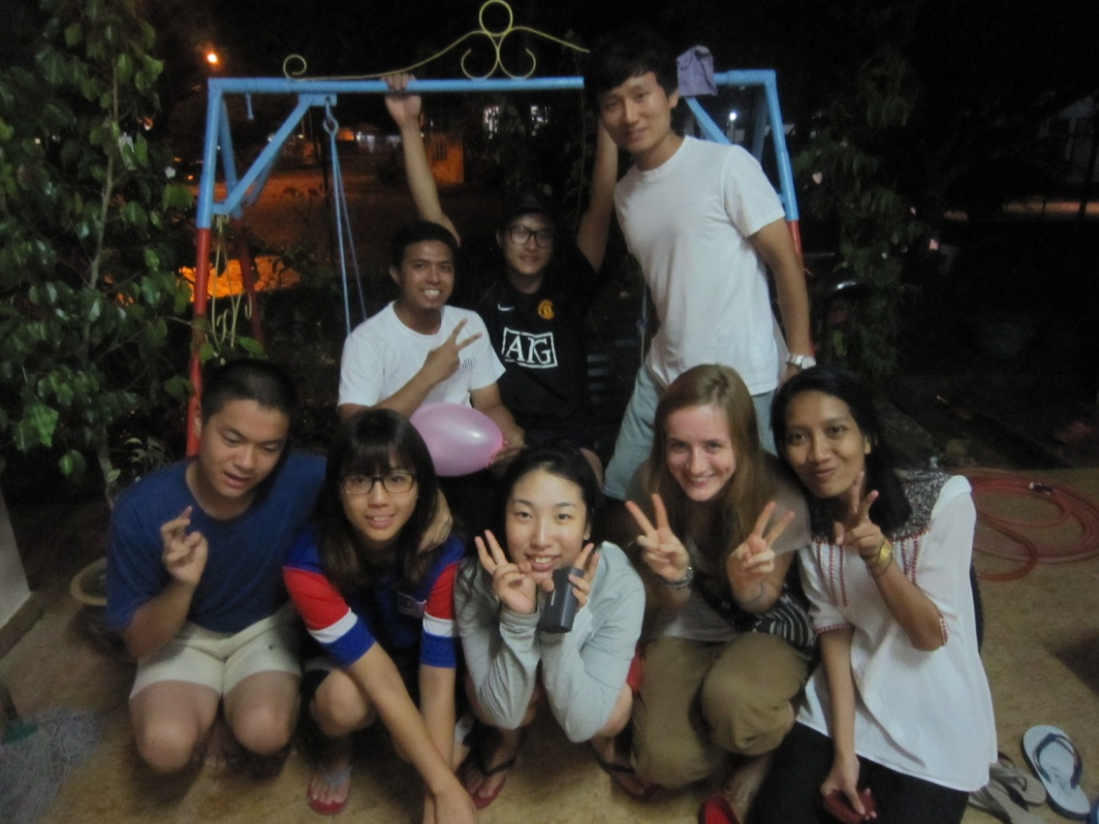

Slide 13
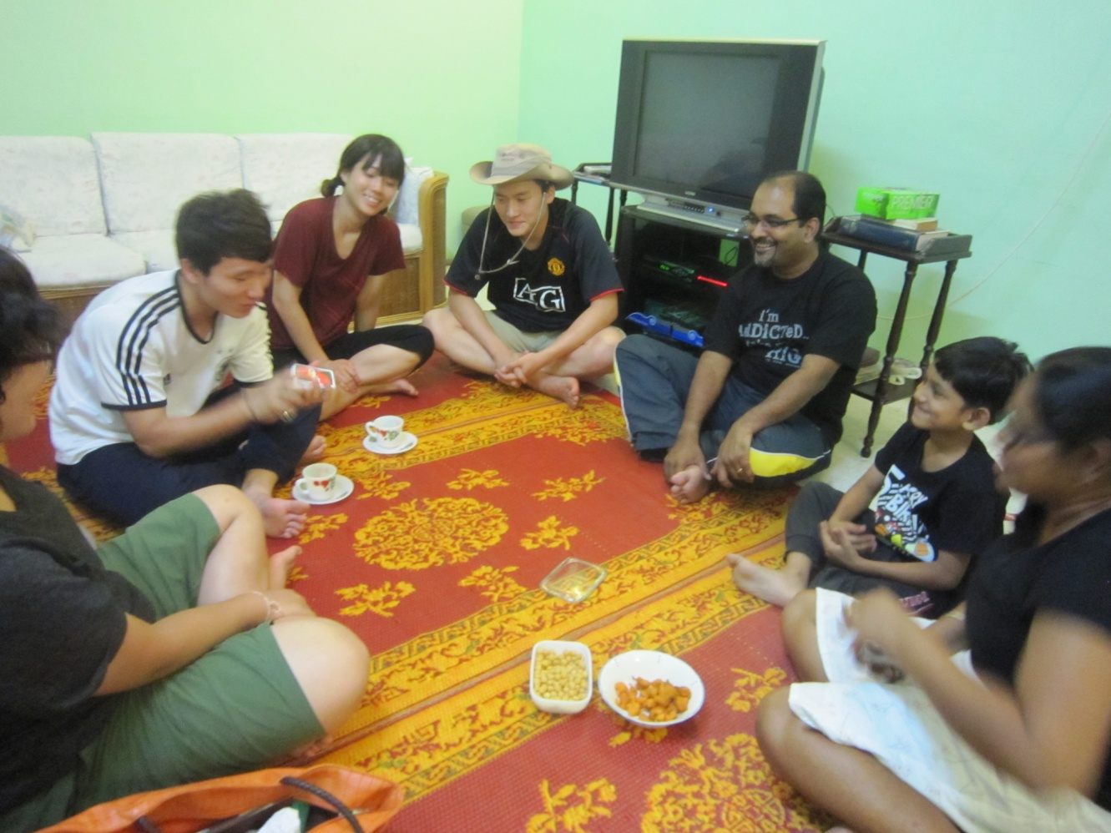
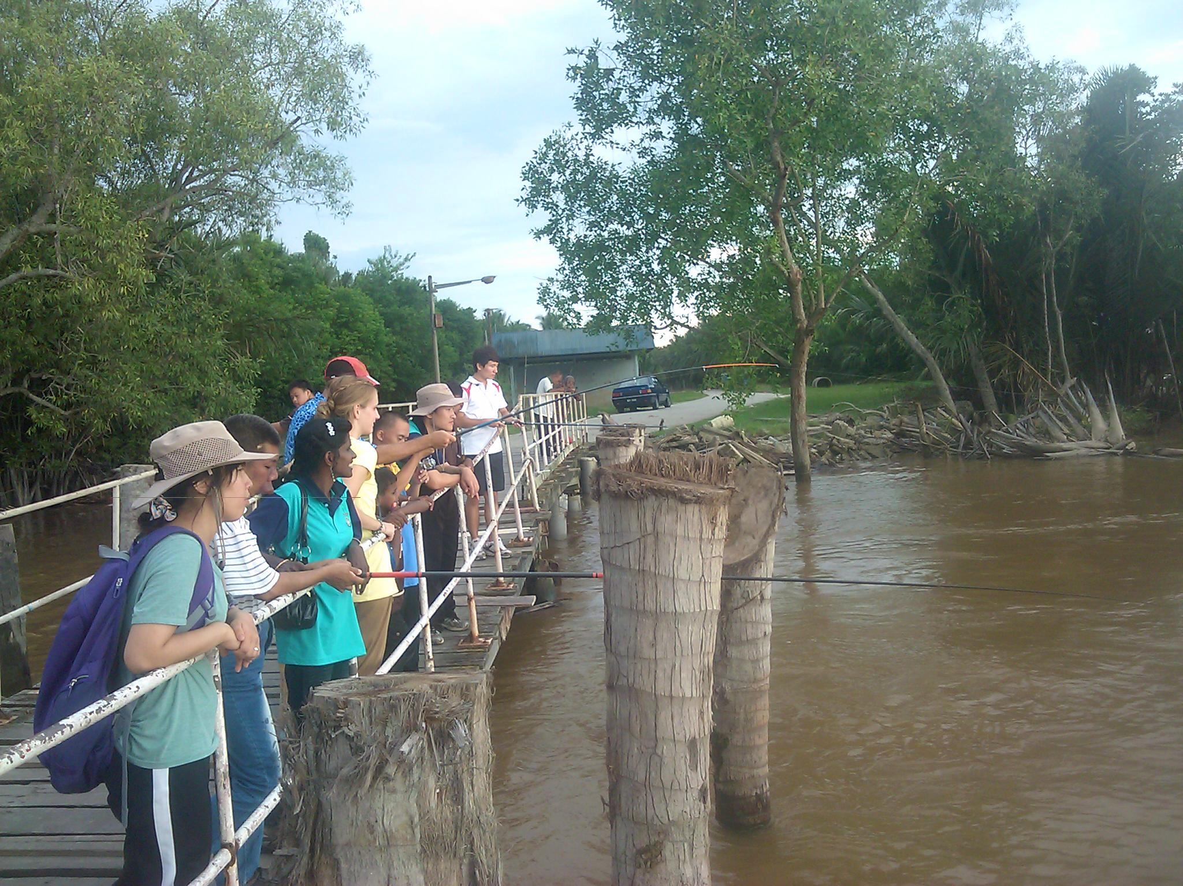
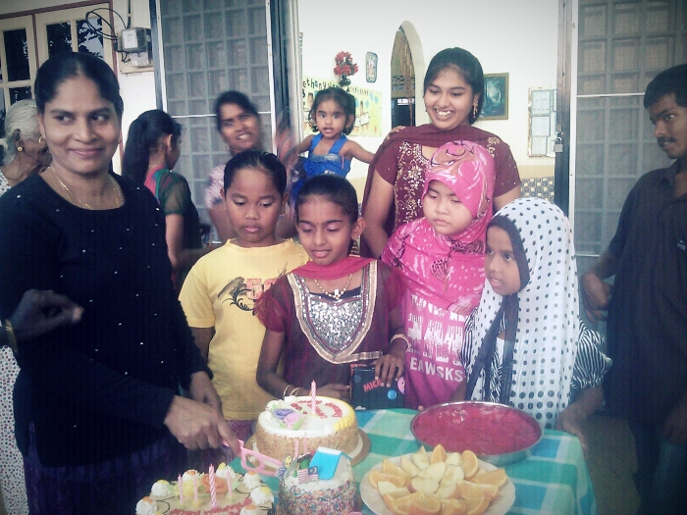
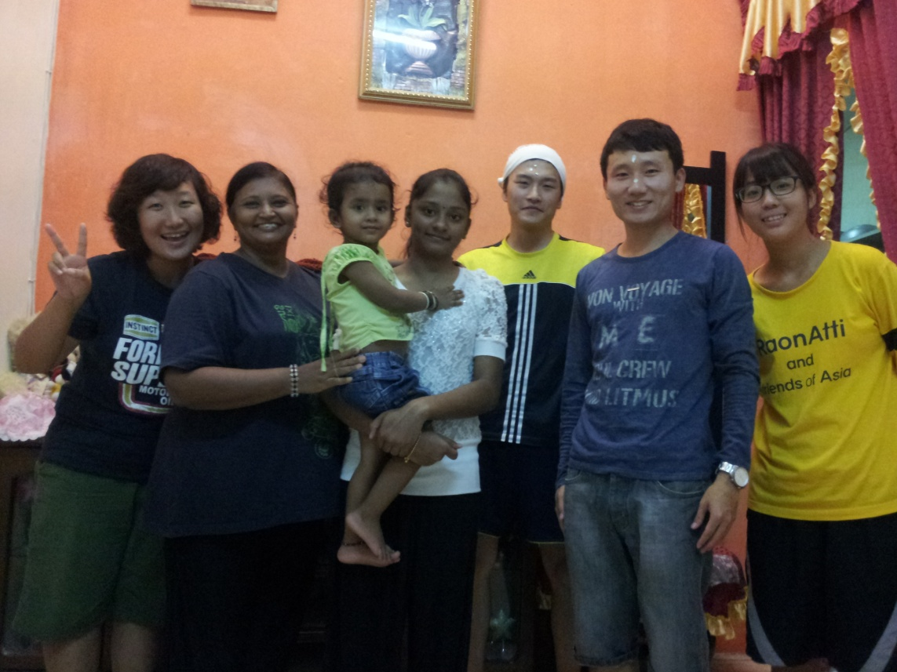
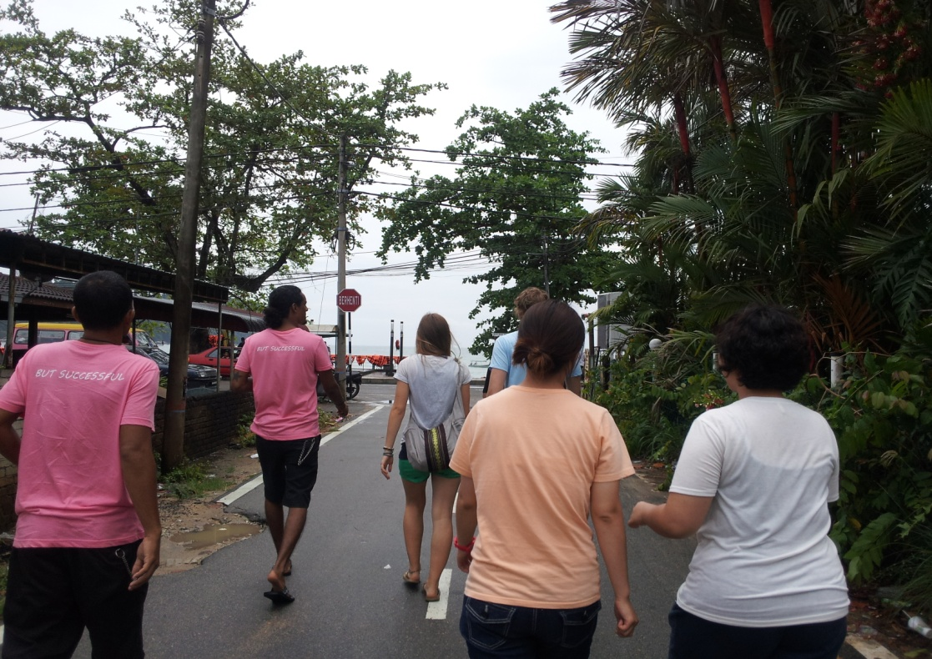

Slide 14
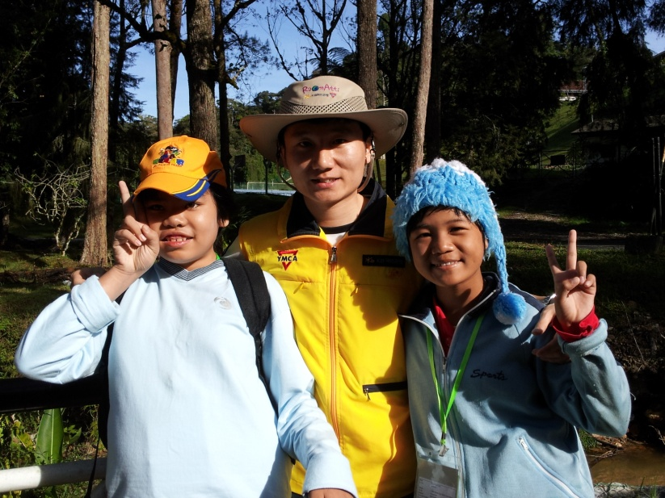
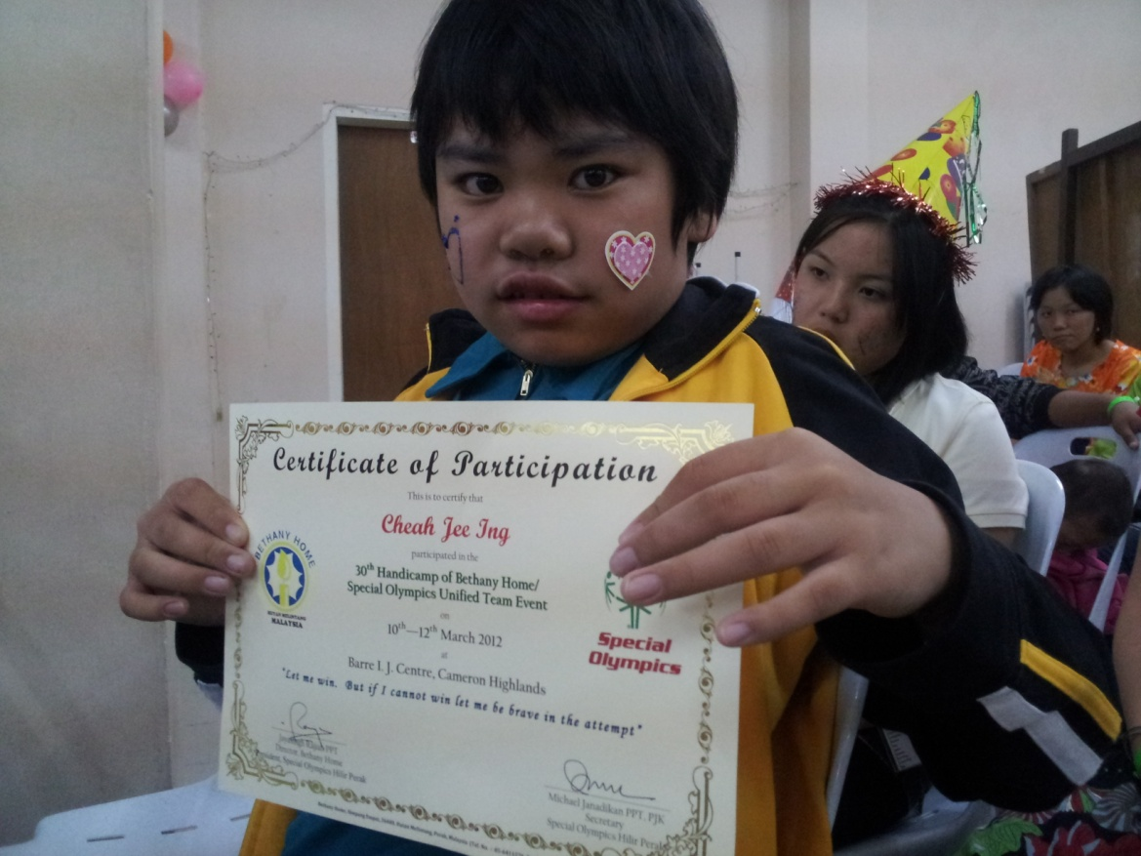
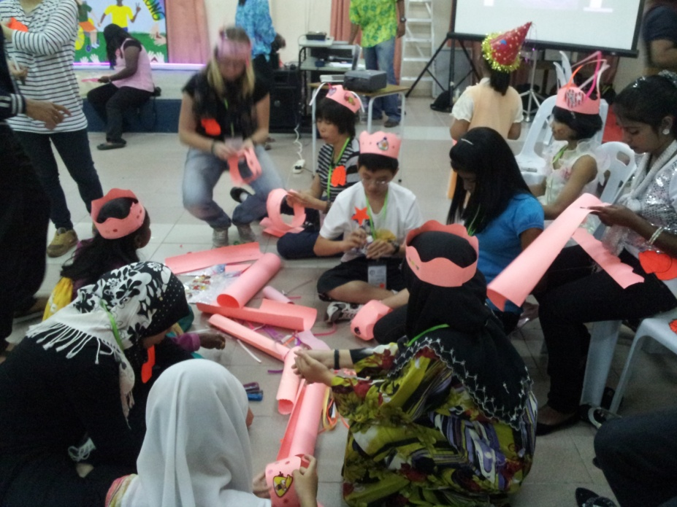
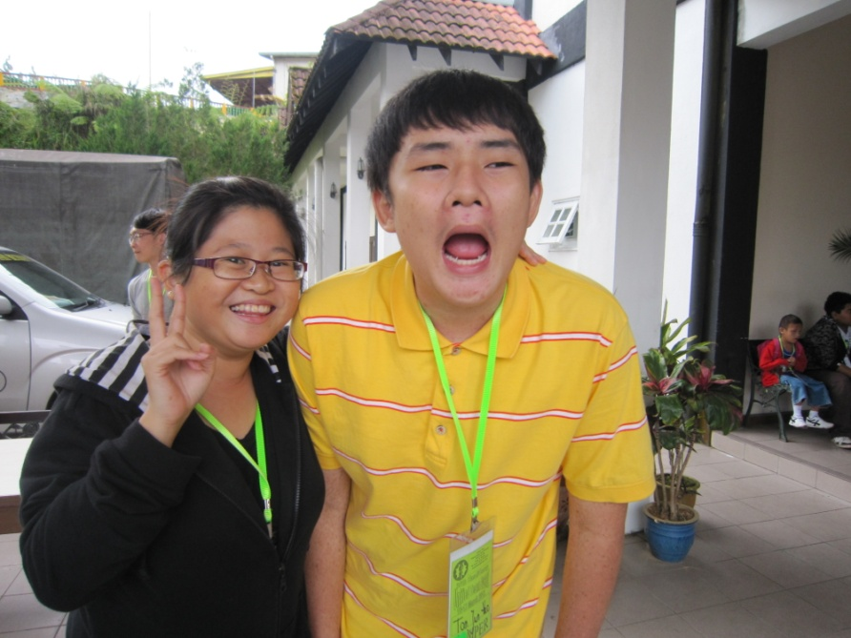
큐티큐티 캠프 – 베다니 식구들과의 첫 만남.

Slide 15
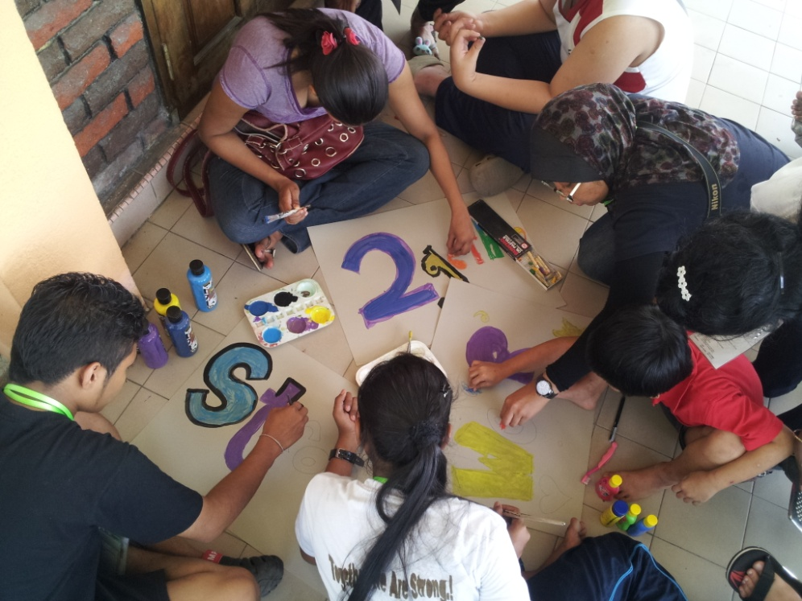
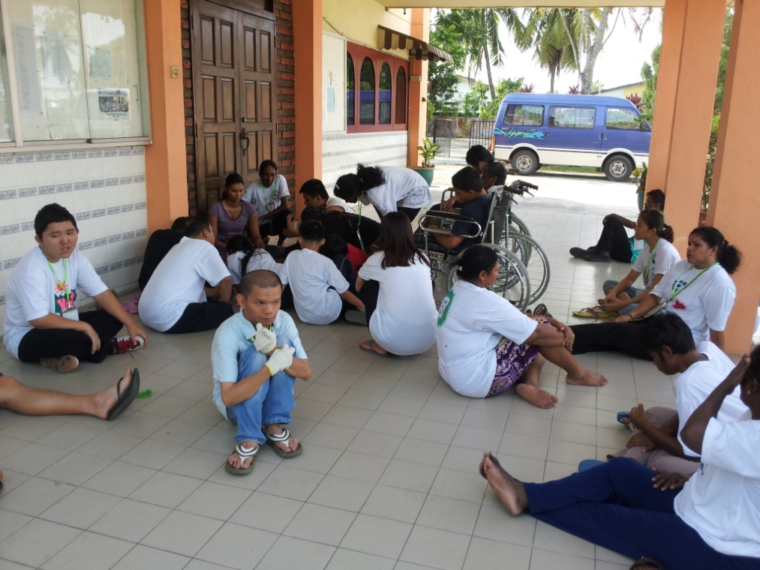


핸디캡 캠프 – 이 캠프를 마지막으로 베다니와 작별.

Slide 16




수업 준비 및 참여!

Slide 17





Slide 18





Slide 19




문화를 나누다!

Slide 20

페낭으로!

Slide 21




PENANG YMCA 식구들
Rahela
Ruby,Maria, and Joe
Yunxin
그리고
Jenn, and Youth Club members.
Jesse

Slide 22




데프 스쿨 – 페낭에서 만난 예쁜 아이들.

Slide 23





Slide 24




두차례 행사진행 - handicraft night, cultural night.

Slide 25




이곳은 Y cafe CAFE!

Slide 26




CCF 프로그램 참여 – 다양한 대상자를 만나다.

Slide 27



유스 클럽과 유스 카니발 준비!

Slide 28




싱가포르로 비자트립을 떠나다!

Slide 29




캄보디아에도 가보고.

Slide 30





오직 다섯명이서 간 첫 여행! 믈라카 트립.

Slide 31





고펭에서 휴식을!

Slide 32




350ppm – 캄보디아 여행중,그리고 핸디 캠프에서 진행

Slide 33

귀국 보고회 – 구미 YMCA에서

Slide 34












들어주셔서 감사합니다
☺

